Slide 1
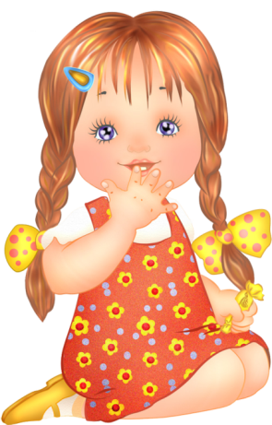
Познавательно –речевое развитие в первой младшей группе.
Муниципальное дошкольное образовательное учреждение «Детский сад «Сказка» муниципального образования – Путятинский муниципальный район Рязанской области

Slide 2
«Если знанья есть – то и слову честь».

Slide 3
Актуальность:
Речь неотделима от мира мыслей: в ней
Речь неотделима от мира мыслей: в ней отражаются логика мышления ребёнка, его умение осмысливать воспринимаемое и выразить его в правильной, чёткой, логической речи. Поэтому, как ребёнок умеет строить своё высказывание, можно судить об уровне его речевого развития.
Проблема развития речи у детей особенно актуальна в настоящее время, так как из жизни ребёнка уходит речь.
Критическая ситуация в развитии речевой активности детей обусловлена рядом негативных факторов:
ухудшение состояния здоровья детей;
существенное снижение объема «живого» общения родителей и детей;
глобальное снижение уровня речевой культуры в обществе;
дисбаланс семейного воспитания в вопросах развития речи,
(стремление к раннему обучению письменной речи в
ущерб устной), либо в равнодушном к нему отношении.

Slide 4
Цели:
Создать условия для всестороннего развития личности ребёнка.
Организовать деятельность детей на формирование и развитие творческого воображения, развития любознательности, как основы познавательной активности.
Развивать речь, активизировать и обогащать словарь детей именами прилагательными, обозначающими качества и свойства предметов, используя игры-эксперименты и занятия с включением элементов детского экспериментирования.

Slide 5
Задачи:
Способствовать обогащению активного словаря детей через познавательно-исследовательскую деятельность.
Формировать бережное отношение к окружающему миру, закреплять положительные эмоции, умение их проявлять.
Создать условия, способствующие выявлению и поддержанию интересов у детей, проявления самостоятельности в их познавательно-речевом развитии.
Привлекать родителей к совместной с детьми исследовательской, продуктивной деятельности, способствующей
возникновению речевой активности.

Slide 6
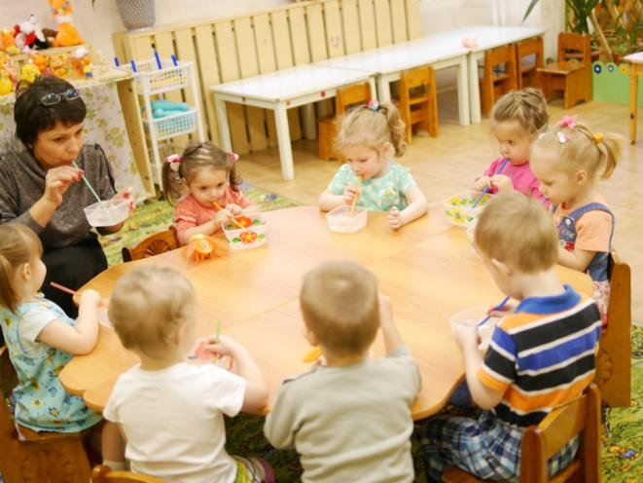
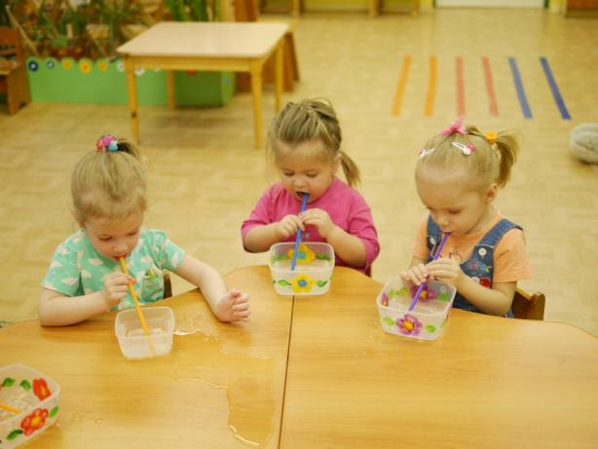
«Как увидеть воздух? »
Китайская пословица гласит: «Расскажи – и я забуду, покажи – и я запомню, дай попробовать – и я пойму», отсюда становится очевидным, что усваивается всё прочно и надолго, когда ребёнок слышит, видит, и делает сам.
В процессе экспериментирования обогащается словарь детей
за счёт слов, обозначающих свойства объектов и явлений.

Slide 7
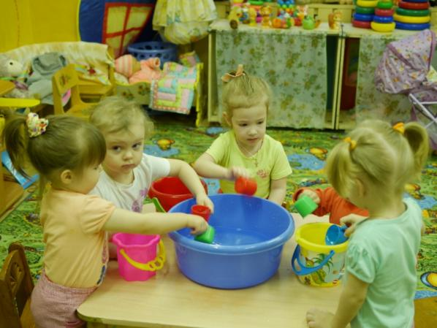
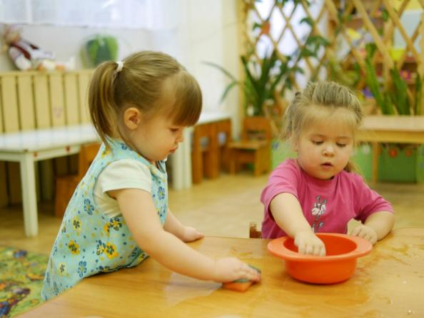
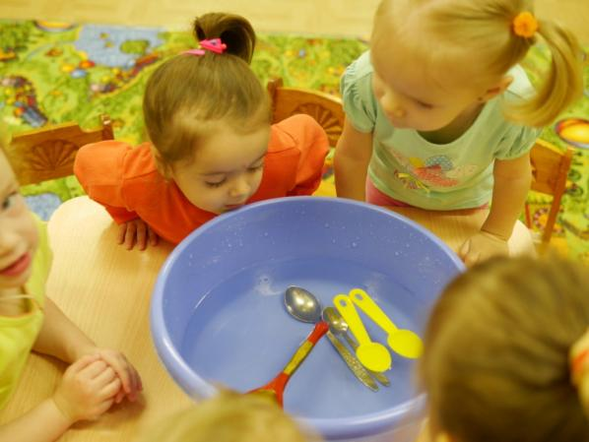
«Вода не имеет
собственной формы»
«Вода – это жидкость»
«Тонет – не тонет»

Slide 8
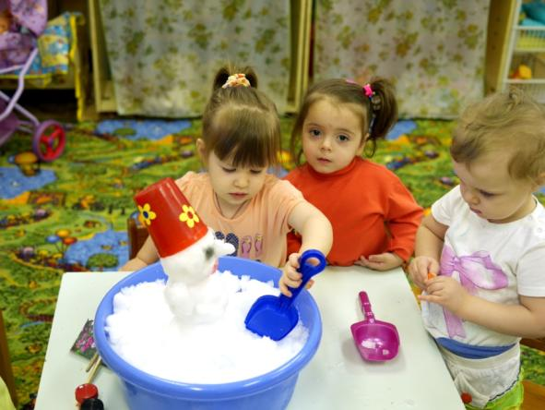
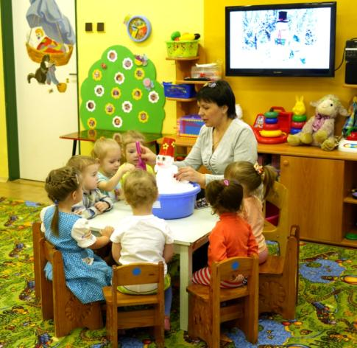
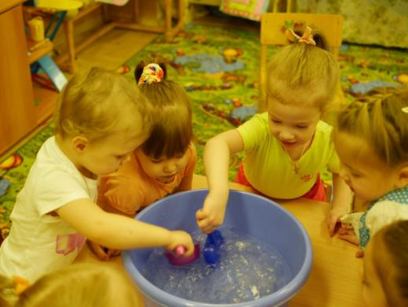
Глазки - угли смотрят зорко, Вместо шапочки - ведёрко. Посреди двора возник Белый-белый снеговик.
Только вдруг теплее стало, Ярко солнце заблистало. И растаял снеговик - Он к такому не привык.

Slide 9
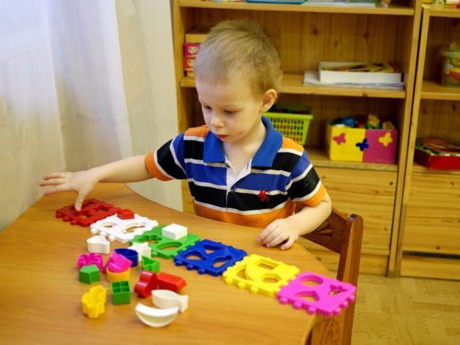
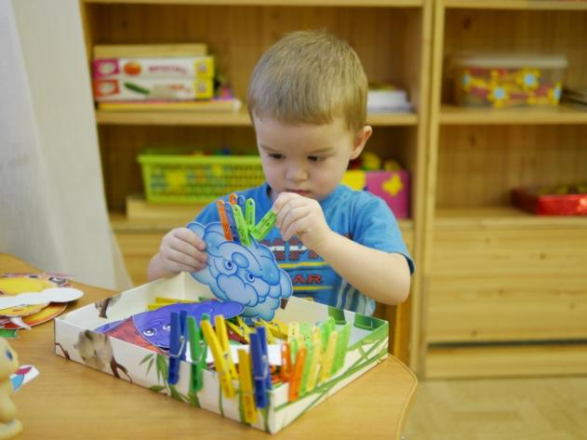
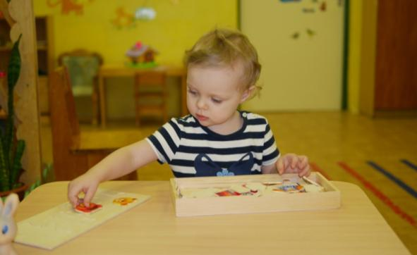
Дидактическая игра
развивает речь детей:
пополняет и активизирует словарь, формирует правильное звукопроизношение;
развивает связную речь;
умение правильно выражать свои мысли;
знакомит с цветом, формой, размером.

Slide 10
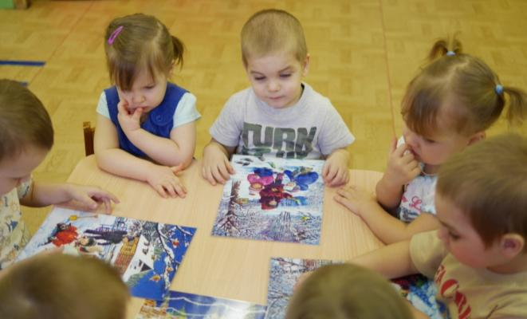
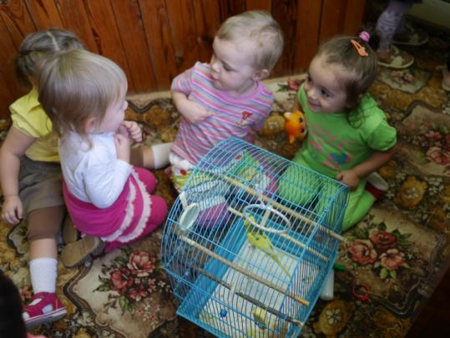
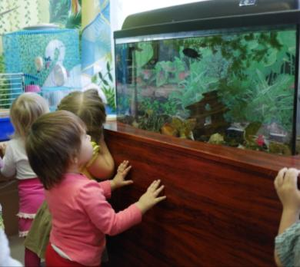
Особое значение в познавательно – речевом развитии
детей занимают наблюдения в природе, рассматривание предметов декоративно - прикладного творчества, иллюстраций и картинок.

Slide 11
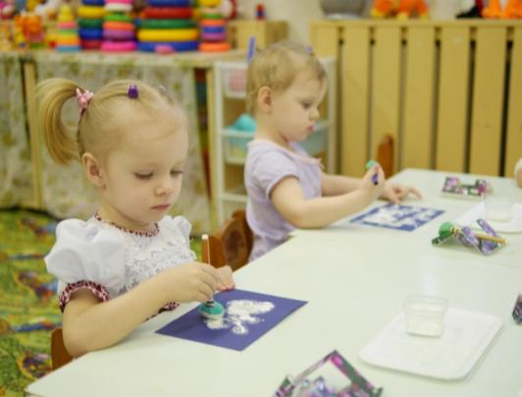
Изобразительная деятельность выступает как специфическое средство познания деятельности, поэтому имеет большое значение для умственного развития детей.
В свою очередь умственное воспитание ребёнка тесным образом связанно с развитием речи.
На занятиях ИЗО деятельности детей можно знакомить с новыми словами, учить понимать, различать и, наконец, употреблять слова в активной речи.

Slide 12
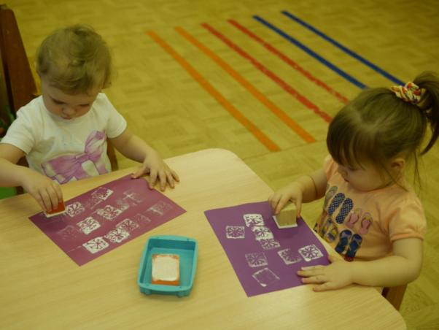
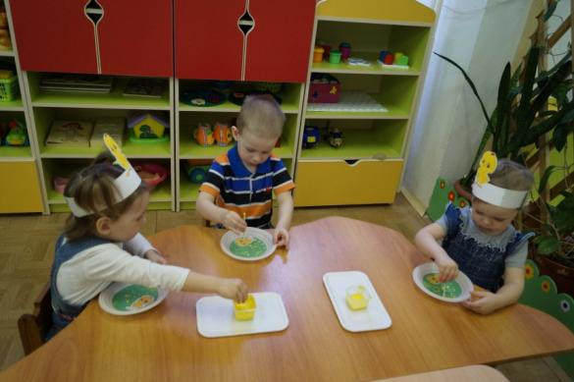
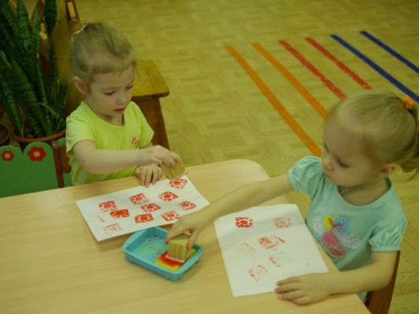
Рисование штампами
Рисование ватными палочками

Slide 13
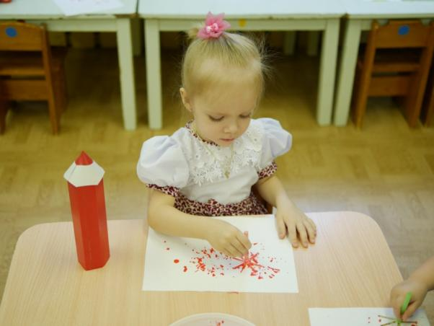
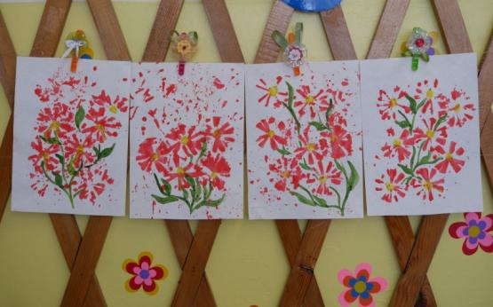
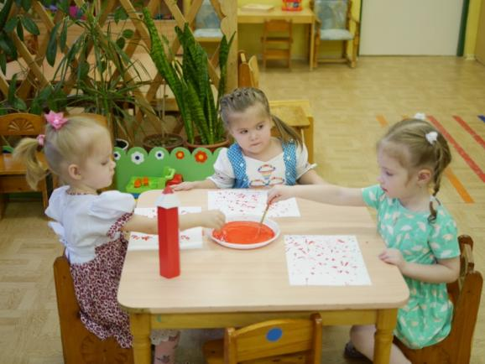
Рисование коктейльной трубочкой

Slide 14
Применение театрализованной деятельности оказывает положительное влияние на развитие экспрессивной речи, воображения, развивает все психические функции ребёнка. Наблюдается значительное повышение речевой активности и коммуникативной направленности речи, развивается связная, диалогическая речь.

Slide 15
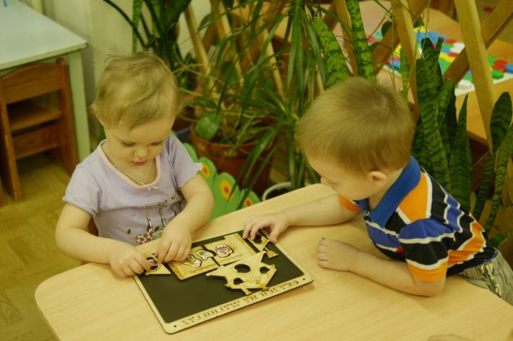
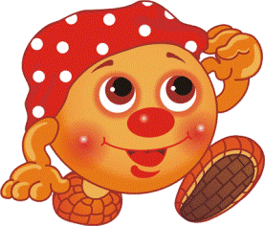
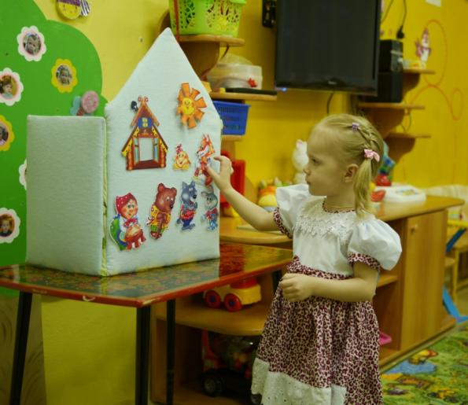
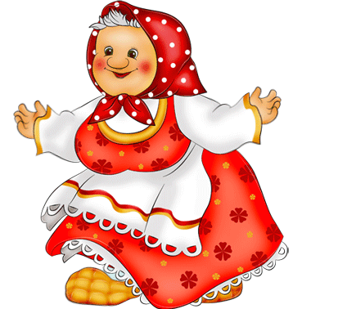

Slide 16
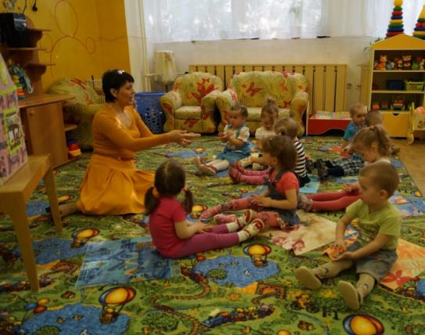
Известному педагогу В. А. Сухомлинскому принадлежит высказывание: «Ум ребёнка находится на кончиках его пальцев». Сегодня все без исключения знают, что игры с пальчиками развивают мозг ребёнка, стимулируют развитие речи, творческие способности, фантазию дошкольников. Простые движения помогают убрать напряжение не только с самих рук, но и расслабить мышцы всего тела. Они способны улучшить произношение многих звуков. В общем, чем лучше работают пальцы и вся кисть, тем лучше ребёнок говорит..

Slide 17
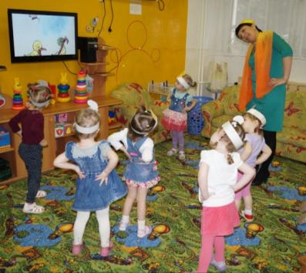
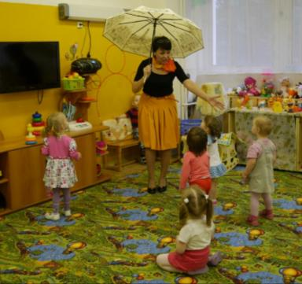
Подвижные игры вызывают активную работу мысли, способствуют расширению кругозора, уточнению представлений об окружающем мире, совершенствованию всех психических процессов, формирует физические навыки, стимулирует переход детского организма к более высокой ступени развития. Именно поэтому игра признана ведущей деятельностью ребёнка – дошкольника.

Slide 18
Подводя итог хочу сказать,что поощряя детскую любознательность, утоляя жажду познания маленьких почемучек и направляя их активную двигательную деятельность, мы развиваем детские способности . Только через действие ребёнок сможет познать многообразие окружающего мира и определить собственное место в нём.
« РебЁнок – НЕ ПУСТОЙ СОСУД,
КОТОРЫЙ НАДО ЗАПОЛНИТЬ, А ФАКЕЛ,
КОТОРЫЙ НАДО ЗАЖЕЧЬ».

Slide 19
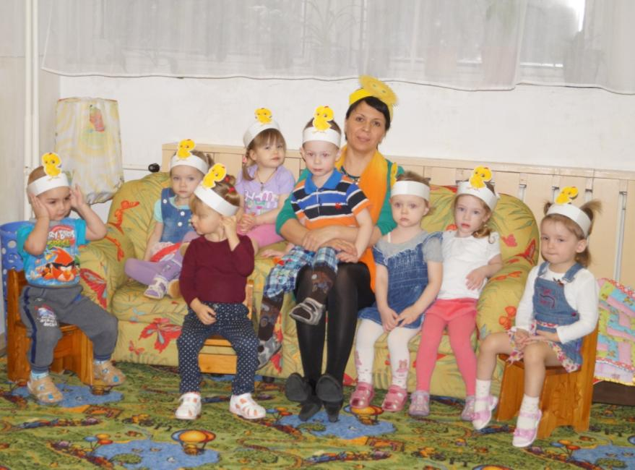
Спасибо за внимание!

